Slide 1
Forberedelser til valg i EVA
Anders Skaalgaard og Hanne Solem Holt

Slide 2
Ny valglov og valgforskrift

Slide 3
Nytt regelverk + EVA = Endringer?
Ingen store endringer!
Listeforslag
Frist grunnlagsdata
Opptelling
Stikkprøver
Notes:
Ingen store endringer!
Listeforslag
Frist grunnlagsdata
Opptelling
Per lokale
Navn på kategorier
Forkastelsesgrunner
Stikkprøver

Slide 4
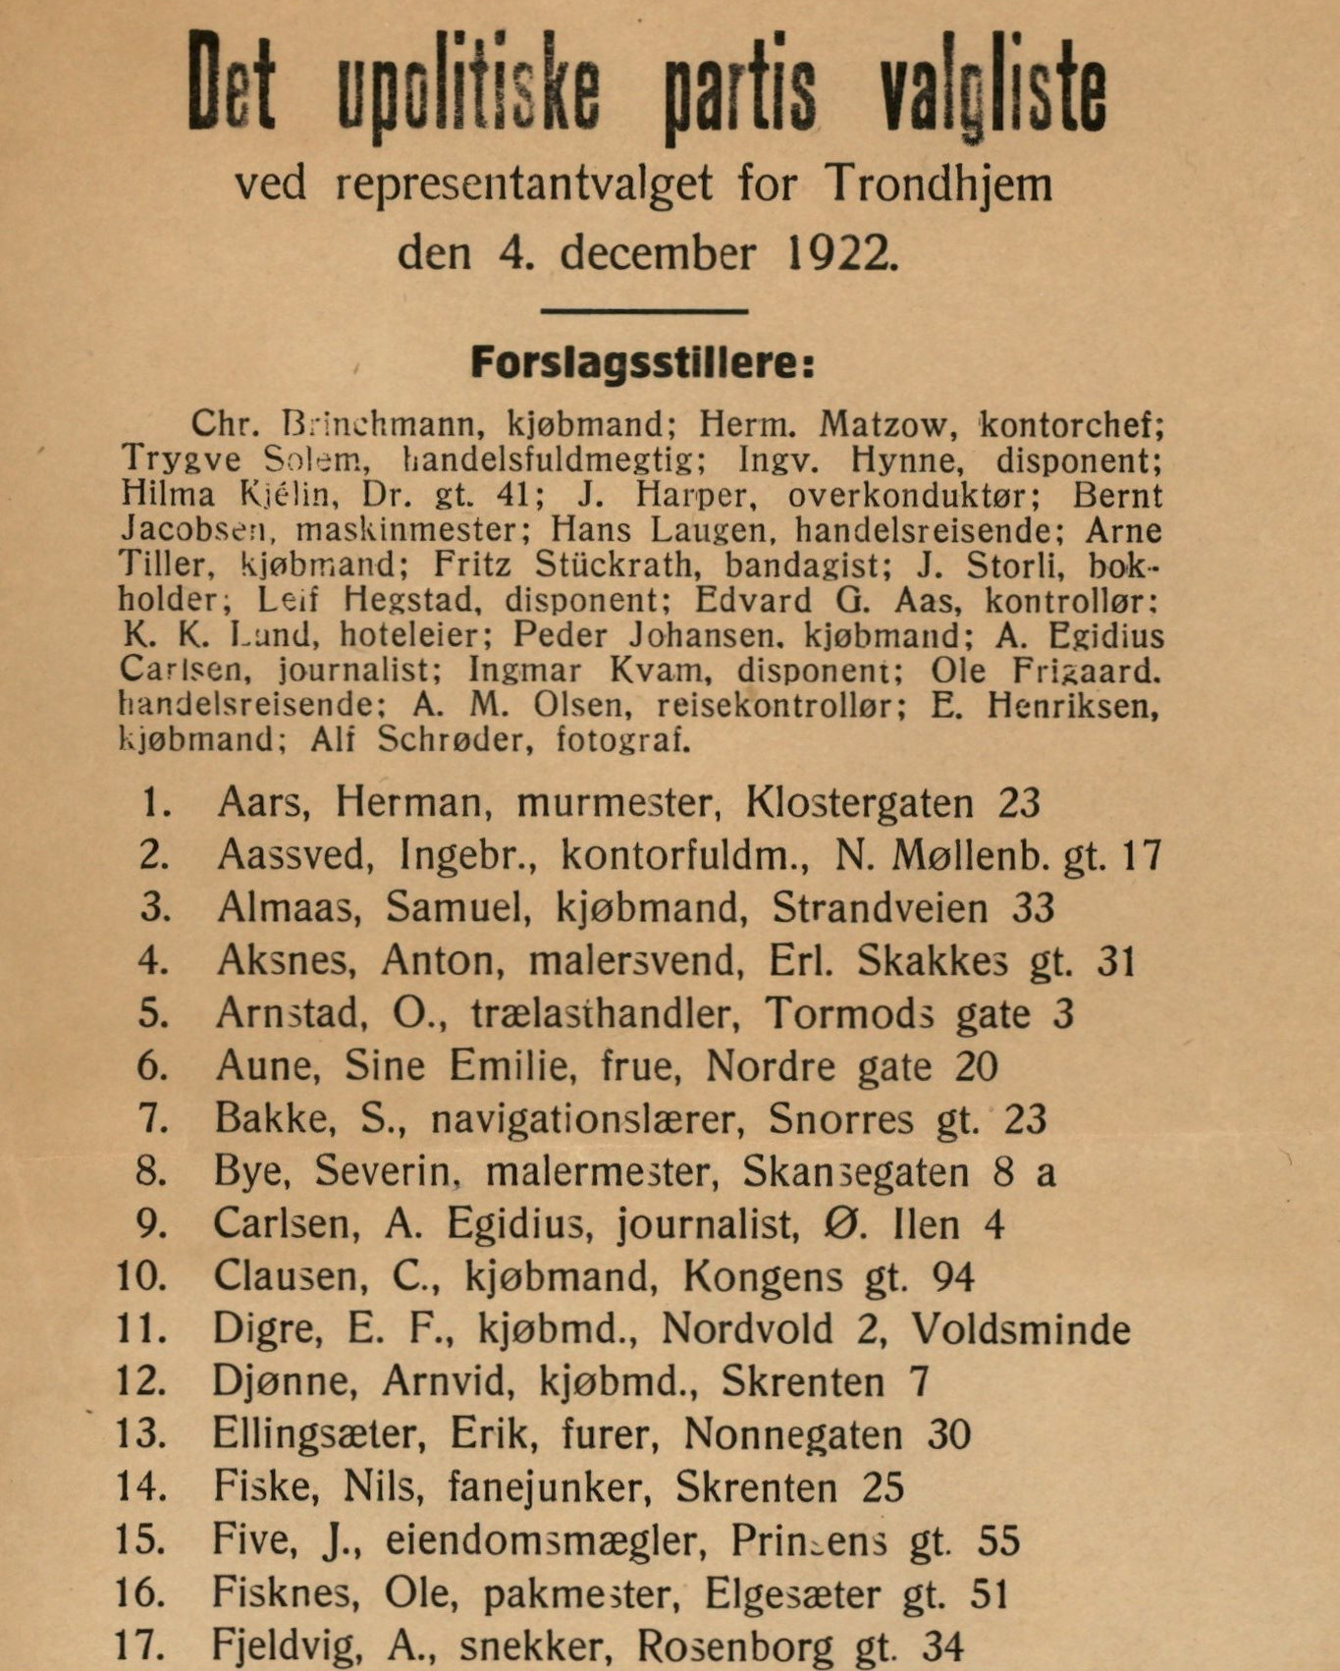
Listeforslag
Forbedret listeforslagsportal
EVA – som før
Endringer i regelverk
Fylkeskommunene behandler
«Det upolitiske partis valgliste (1922)» fra Trondheim byarkiv. Tilgjengelig under CC BY 2.0
Notes:
Forbedret listeforslagsportal
Regelverksendringer
Brukermedvirkning
Tillitsvalgtes kontaktinformasjon
Varsel ved levering
Færre enn to underskrifter
Manglende spesifisering av tillitsvalgt/vara
Manglende kontaktinformasjon
Kvittering til innsender (og fortsatt til mottaker)

Slide 5
Grunnlagsdata

Slide 6
Roller i EVA
Dere har meldt inn to valgansvarlige
Valgansvarlig oppretter brukere og gir roller
Ikke mulig å tildele seg selv roller
Rollematrise på vmp
Viktig med riktig rolle - forhåndstemmemottakere per lokale
Notes:
To valgansvarlige
Brukere med rollen valgansvarlig i EVA
Dere som oppretter brukere og gir roller til de andre medarbeiderne.
Ikke mulig å tildele seg selv roller
Rollematrise på VMP
Viktig logget inn rett rolle for oppgaven

Slide 7
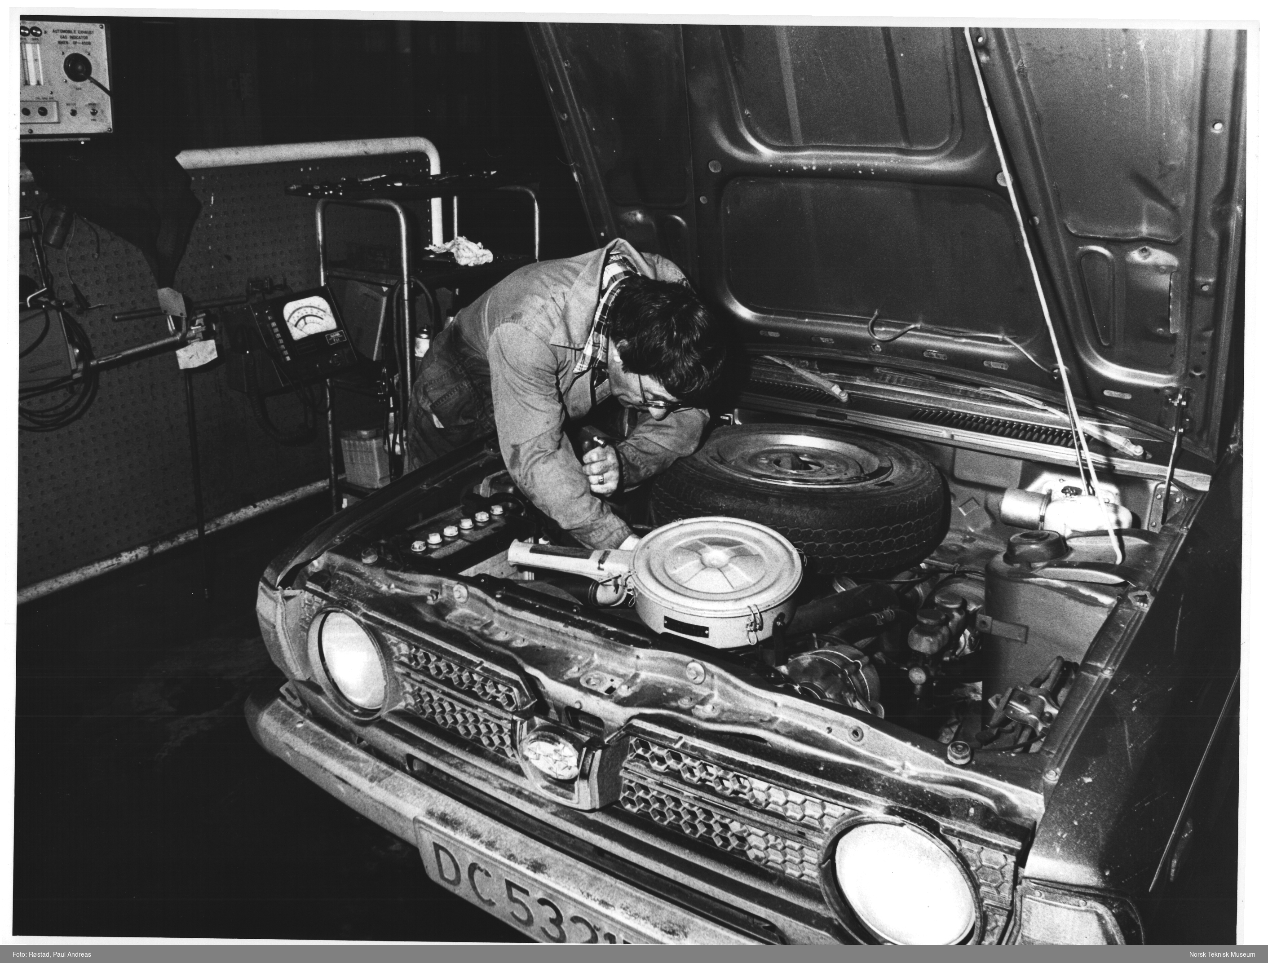
Endringer i grunnlagsdata
Opptellingsmåte
Tilgjengelighet
Forhåndstemmesteder
Informasjon om velger
Ansvarlig for valglokalet
«Autoindustris Bilverksted, Oslo» av Paul Andreas Røstad. Tilgjengelig under CC BY-SA.
Notes:
Ny valglov: endring i grunnlagsdata
Ikke valgfri opptellingsmåte
Forhåndsstemmer og valgtingsstemmer telles per lokale.
Forhåndsstemmesteder ferdigstilles innen 31. mai
Tilgjengelighet
Inngangspartiet
Krysse av hvis trenger hjelp til å komme seg inn i lokalet.
Ikke sendes ut valgkort
Informasjon om velger I EVA
Forhåndsstemmer i annen kommune, videresendt sammen med informasjon om velgeren.
«Stemmestyre» byttet med «Ansvarlig for valglokalet»
Leder og en nestleder

Slide 8
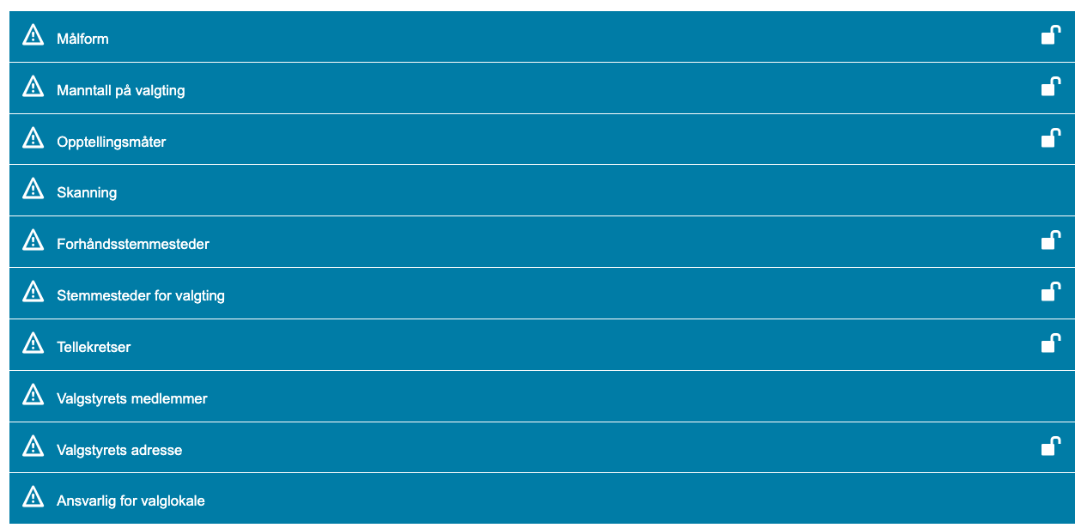
Grunnlagsdata - oversikt
Notes:
Grunnlagsdata
Må ikke legge inn alt samtidig
Frist 31.mai
Sitte to og to
Blå linjer før, grønn ferdig

Slide 9
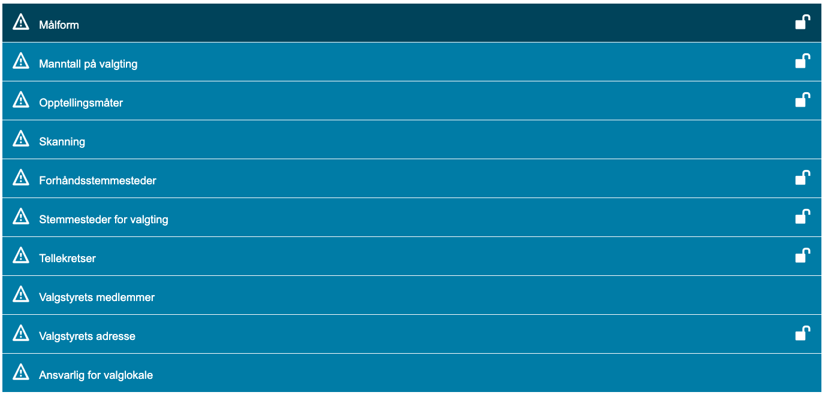
Grunnlagsdata - oversikt
Notes:
Målform
Bokmål eller nynorsk
Informasjon til velgere: for eksempel stemmesedler, rapporter
Frist 31. mai
NB! Ikke målformen i EVA

Slide 10
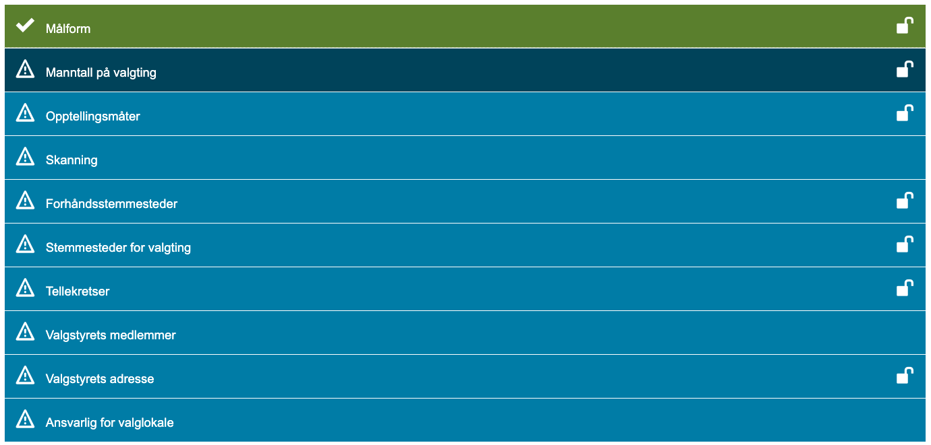
Grunnlagsdata - oversikt
Notes:
Målform ferdig = grønn
Manntall på valgting
Hva slags manntall bruke på valgdagen
Elektronisk manntall: må ha tilgang til internett i alle valglokaler på valgdagen.
Papirmanntall: må skrive ut avkryssingsmanntall og bruke dette på valgdagen.
I forhåndsstemmeperioden bruker alle elektronisk manntall.
Frist 31. mai

Slide 11
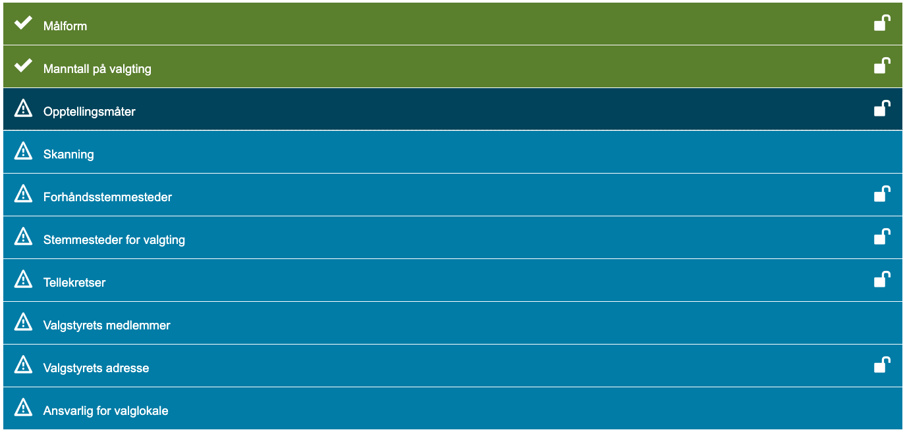
Grunnlagsdata - oversikt
Notes:
Manntall på valgting ferdig = grønn
Neste opptellingsmåter

Slide 12
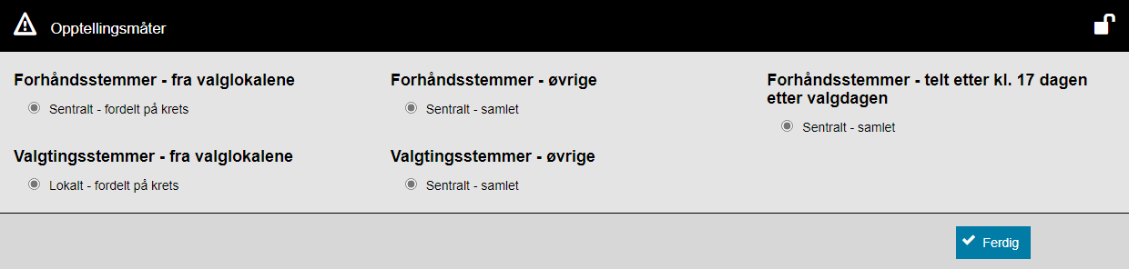
Grunnlagsdata - opptellingsmåter
Nye opptellingskategorier
Forhåndsstemmer - skal telles per lokale
Valgtingsstemmer - første telling ute i lokalene
Opptellingsmåter blir må ferdigstilles innen 31. mai
Notes:
Nye opptellingskategorier:
Forhåndsstemmer tellers per lokale
Første telling av valgtingsstemmer skal telles ute i lokalene
Ikke noe valg på opptellingsmåter - kun trykke ferdig
Frist 31. mai

Slide 13
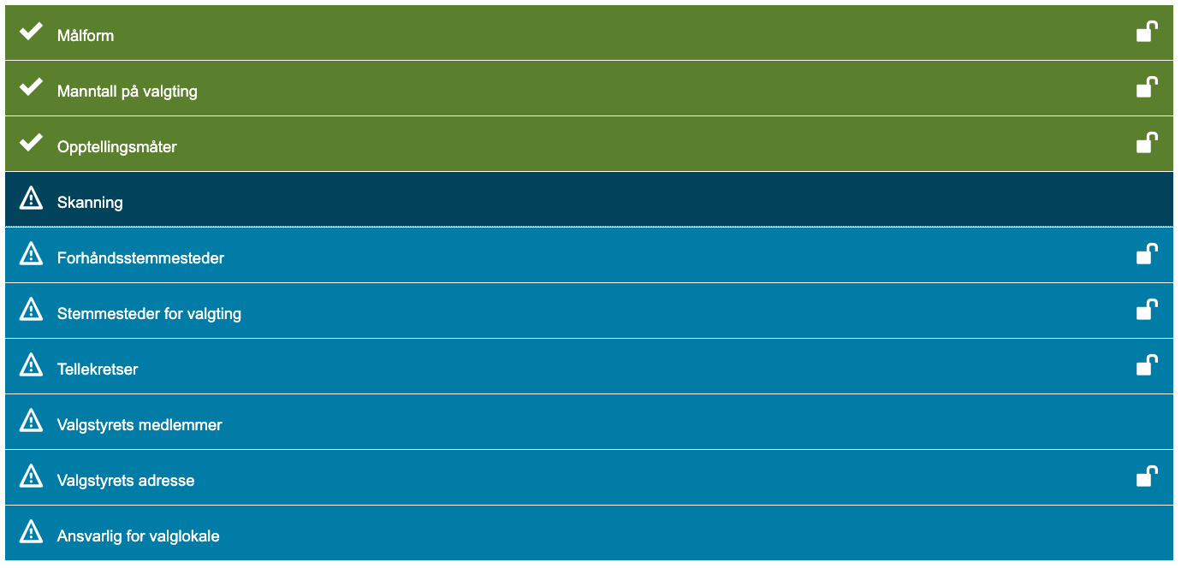
Grunnlagsdata - oversikt
Notes:
Opptellingsmåter ferdig = grønn
Neste skanning

Slide 14
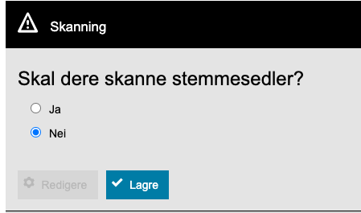
Grunnlagsdata – Skanning 1
Vurder kostnader til skanner vs. tid manuelt
Store kommuner og alle fylkeskommuner benytter skanning
Ikke tillatt med rettelser på stemmesedler til stortingsvalg
Lovpålagt frist her, men detaljer kan endres
Notes:
Skanning:
Skanne eller telle manuelt.
Usikker? Snakk med nabokommuner
Store kommuner og alle fylkeskommuner pleier å benytte skanning
Ikke tillatt med rettelser på stemmesedler til Stortingsvalg
Frist 31. mai, men kun for skanning eller ikke. Kan endre på detaljer etter

Slide 15
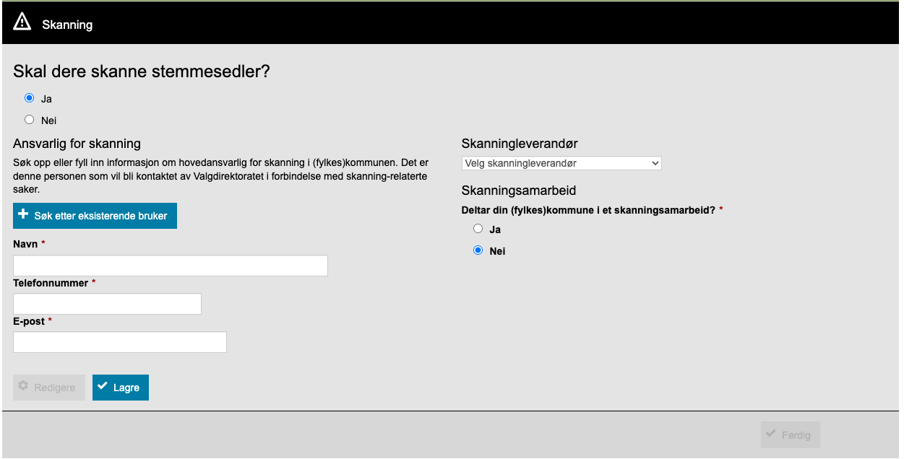
Grunnlagsdata – Skanning 2
Frist for avrop på skanner eller skanningtjenester er 1. mars
Les veileder for sikkerhet for krav til PC
Tekniske krav til maskinvare på Valgmedarbeiderportalen
Notes:
Detaljene:
Navn for ansvarlig for skanning i kommunen
Oppgi skanningleverandør
Huk av om dere deltar i skanningsamarbeidet, og eventuelt skriv hvem som er ansvarlig
Vi har rammeavtaler
Kan leie eller kjøpe skannere
Frist for avrop 1. mars
Husk sikkerhetsveilederen: krav til PC - kan lese om tekniske krav til maskinvare på VMP

Slide 16
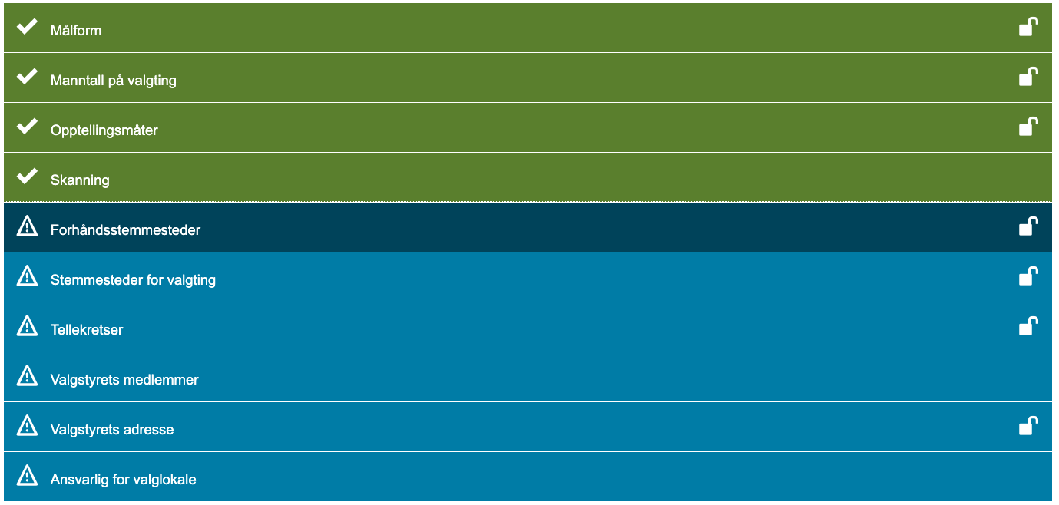
Grunnlagsdata - oversikt
Notes:
Skanning ferdig = grønn
Neste forhåndsstemmesteder

Slide 17
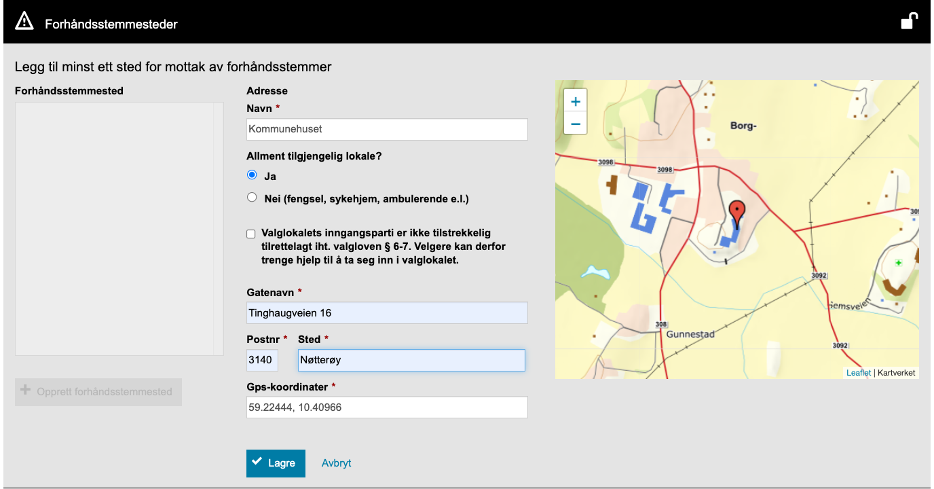
Grunnlagsdata - Forhåndsstemmesteder
Legg inn forhåndsstemmesteder
Allment tilgjengelig?
Markere hvis «velgere kan trenge hjelp for å komme seg inn»
Forhåndsstemmested må ferdigstilles innen 31. mai
Notes:
Forhåndsstemmesteder:
Ikke info fra forrige valg, må legge inn
Allment tilgjengelig eller institusjon?
Valglov §6-7: trenger hjelp? Huk av
Adresse, postnummer og poststed, GPS koordinater automatisk
Viktig å sjekke at forhåndsstemmested er korrekt, og at kartet viser riktig lokalet
Forhåndsstemmelokalene vil vises på valglokaler.no - skal telles opp som eget lokale.
Frist 31. mai

Slide 18
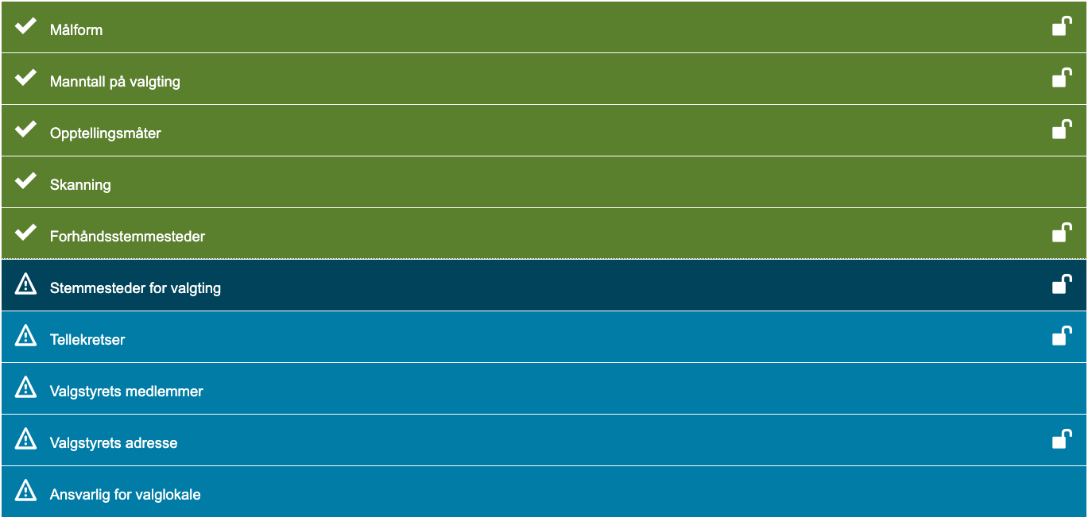
Grunnlagsdata - oversikt
Notes:
Forhåndsstemmested ferdig = grønn
Neste stemmesteder for valgting

Slide 19
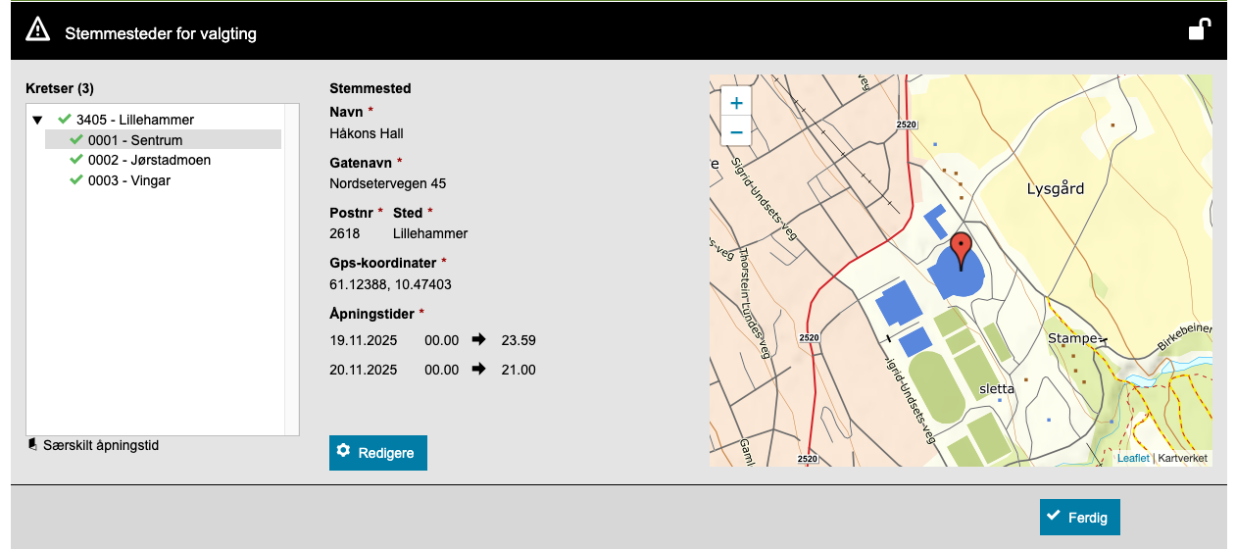
Grunnlagsdata – Stemmesteder for valgting
Ett lokale per krets
Sjekk at kartet viser riktig lokale
Opprett evt. nytt stemmested
Stemmested for valgting må ferdigstilles innen 31. mai
Notes:
Tidlige stemmesteder ligger som forslag
Kontroller info korrekt
En stemmekrets ett valgtingsstemmested
Nytt stemmested? Marker kretsen det skal tilhøre
Oppdatere åpningstider
Trenger hjelp inn i lokalet? Huk av
Sjekke stemmested korrekt, kart viser riktig. Kan endre inngang (pilen)
Manntall på papir? Velge om dere skal ha roder

Slide 20
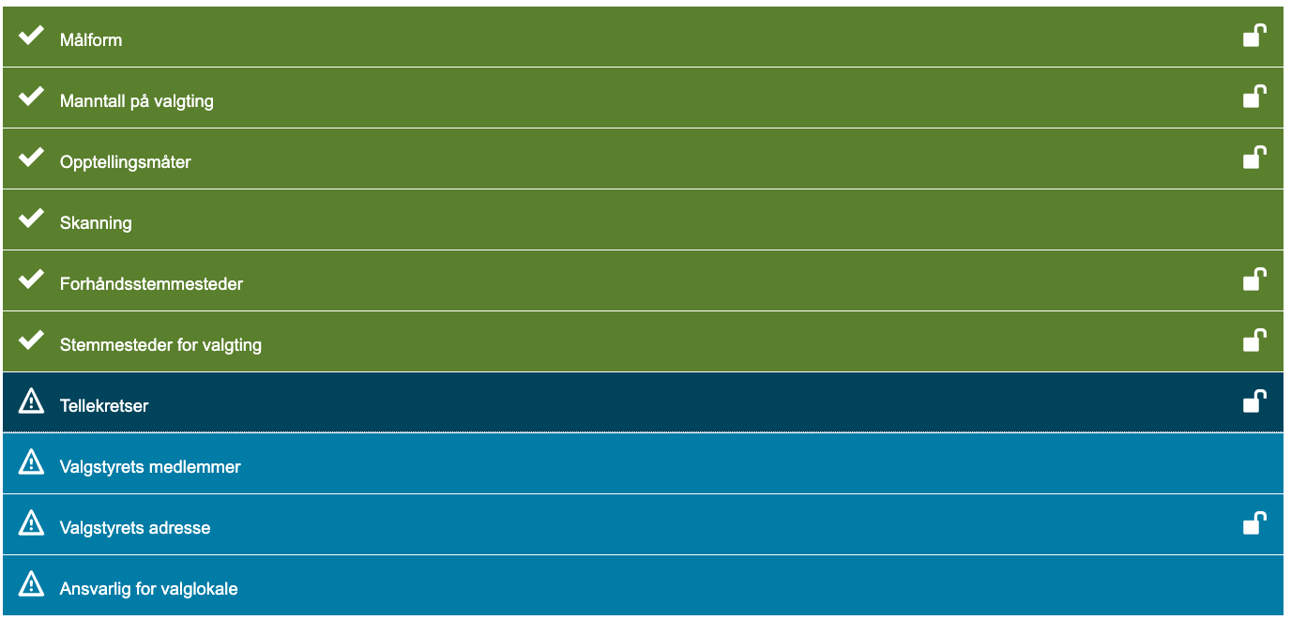
Grunnlagsdata - oversikt
Notes:
Stemmesteder ferdig = grønn.
Neste tellekretser

Slide 21
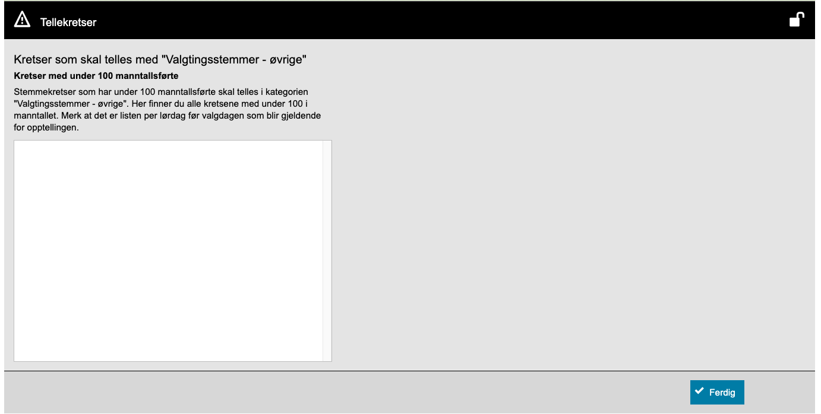
Grunnlagsdata – Tellekretser
Kretser med under 100 manntallsførte vises her
Under 100 så telles de i kategorien "Valgtingsstemmer - øvrige"
Bildet er tomt hvis det bare er kretser over 100
Notes:
Tellekretser:
Kretser som har mindre enn 100 manntallsførte
Skal telles i "valgtingsstemmer - øvrige".
Sjekker på lørdagen før valgdagen mer eller mindre enn 100 manntallsførte

Slide 22
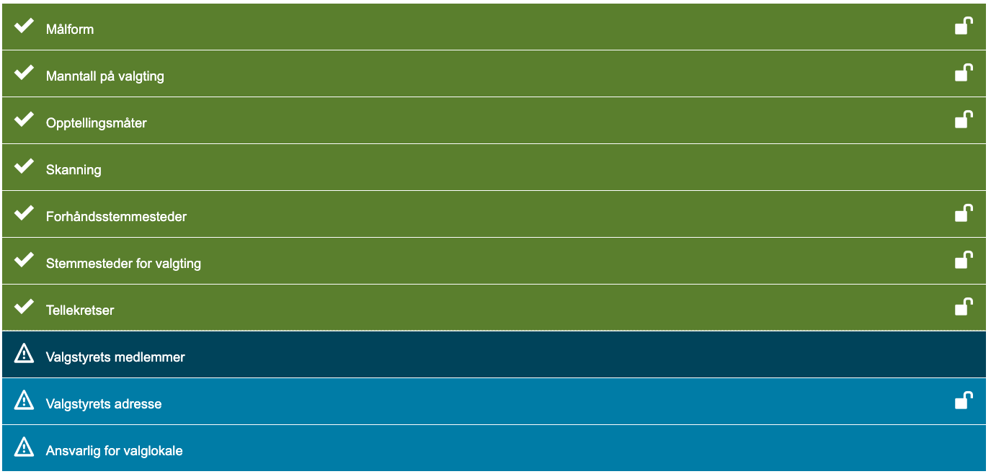
Grunnlagsdata - oversikt
Notes:
Tellekretser ferdig = grønn
Neste valgstyrets medlemmer
Velges av kommunestyret, ansvar for gjennomføringen av valg i kommunen
Legg inn opplysninger om valgstyret
Søk i manntall med fødselsnummer, fødselsdato eller navn, eller legg inn manuelt
Velg ansvarsområde gjenta for alle valgstyrets medlemmer
Kan du redigere eller slette vedkommende
Vises i protokollen

Slide 23
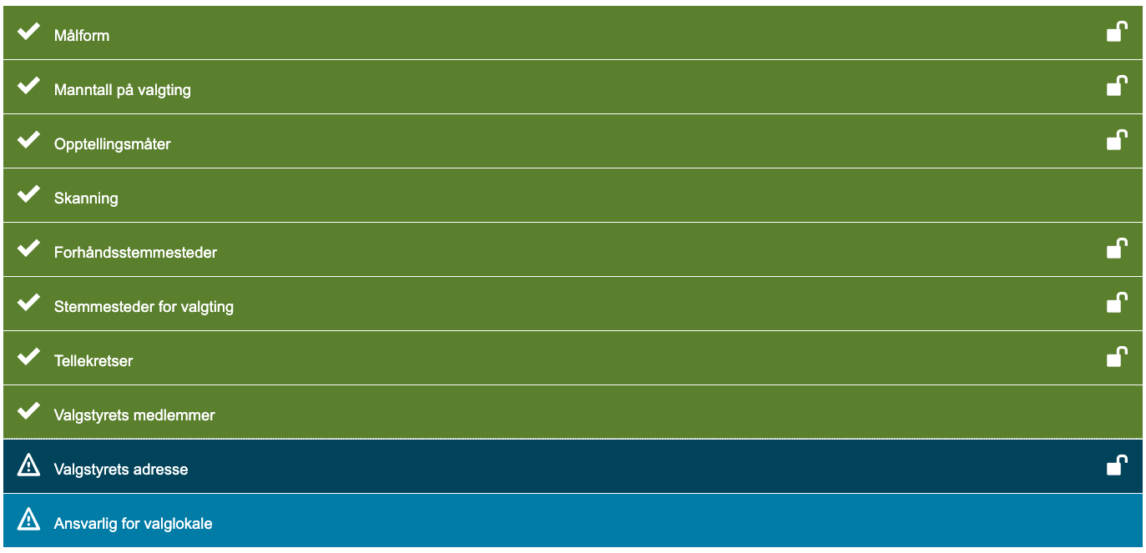
Grunnlagsdata - oversikt
Notes:
Valgstyrets medlemmer ferdig = grønn
Neste valgstyrets adresse

Slide 24
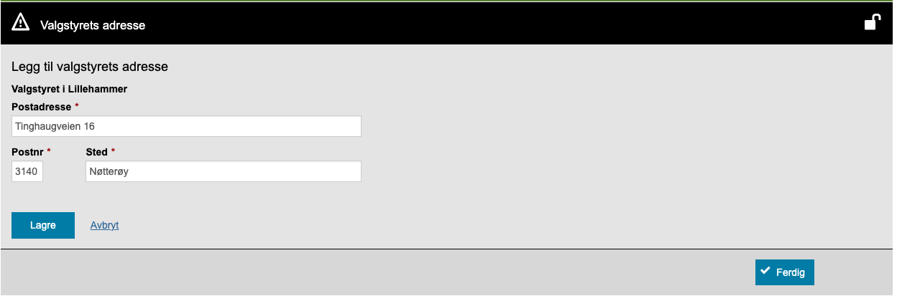
Grunnlagsdata – Valgstyrets adresse
Tidligere «Valgkort»
Adressen dere vil motta stemmegivninger til
Notes:
Valgstyrets adresse
Forhåndsstemmer sendes til hvis de er avgitt i annen kommune
Viktig at denne adressen er korrekt
Ikke samme adresse som der valgmateriell skal sendes
Vær sikker på at denne adressen er rett!
Hvis feil her, så kan stemmer komme inn for seint inn, og må forkastes.

Slide 25
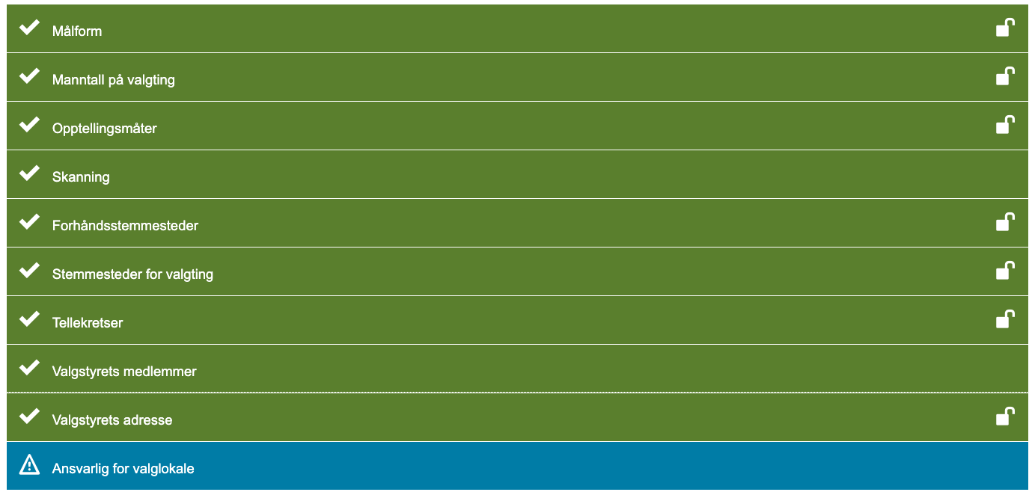
Grunnlagsdata - oversikt
Notes:
Valgstyret ferdig = grønn
Siste punkt ansvarlig for valglokale

Slide 26
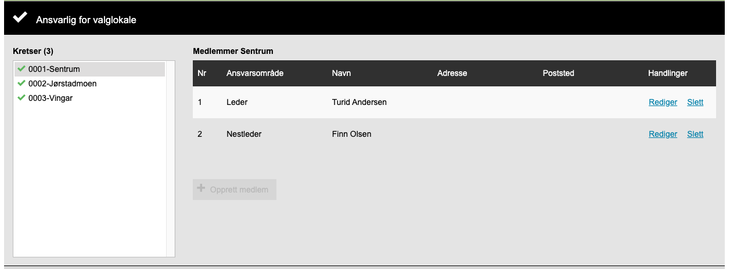
Grunnlagsdata – Ansvarlig for valglokale
Søk med fødselsnummer, fødselsdato eller navn eller legg inn manuelt
Vises i protokollen
NB! Ikke det samme som roller for EVA!
Notes:
Legge inn leder og nestleder for hvert valglokale
Søk personer med fødselsnummer, fødselsdato eller navn, eller legg inn manuelt
Personer som er ansvarlig i valglokale
Navn vises i protokollen
Ikke samme som roller I EVA. De må legges inn i tillegg

Slide 27
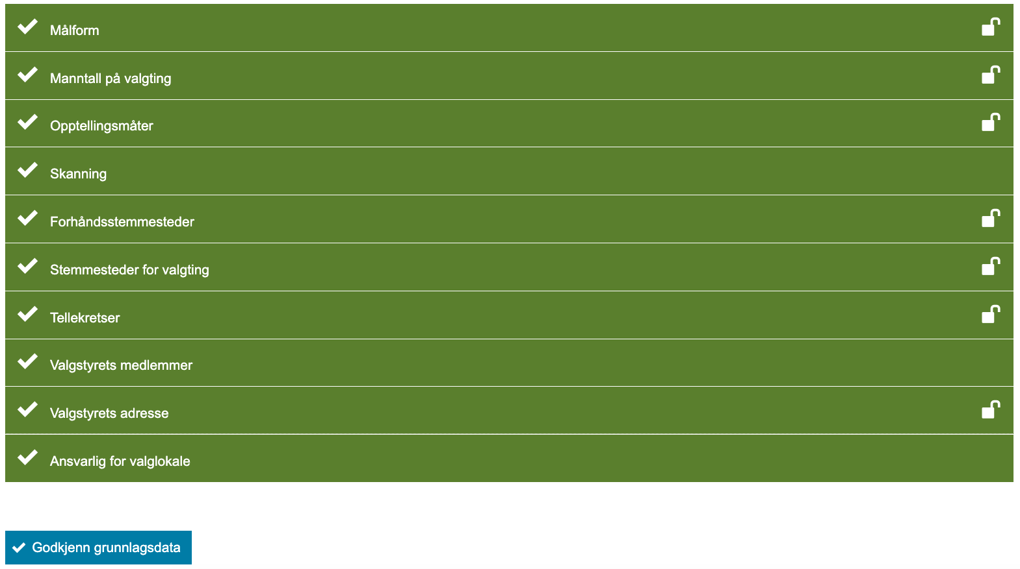
Notes:
Når du har lagt inn alt, skal alle linjene være grønne
Sitt sammen to og to
Spesielt viktig for linjer med hengelås, kan ikke endres etter 31. Mai.
Når dere er sikre på at dette er korrekt - trykk på godkjenn grunnlagsdata

Slide 28
Rapporter

Slide 29
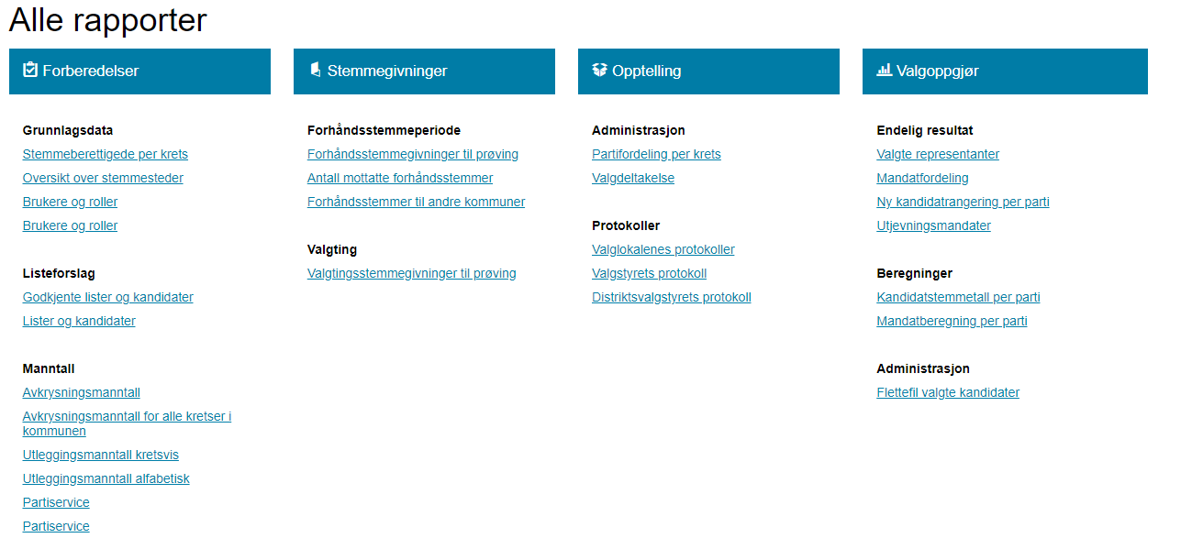
Alle rapporter
Notes:
Delt inn i faser, ser basert på ansvar i EVA

Slide 30
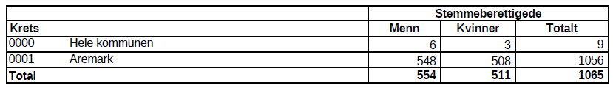
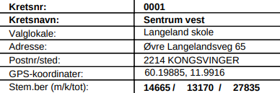
Rapporter - grunnlagsdata
Notes:
Grunnlagsdata
Stemmeberettigede per krets: hvor mange stemmeberettigede det er i hver av kretsene fordelt på kjønn
Oversikt over stemmesteder: hvert stemmested på valgdagen
Brukere og roller: excel fil, oversikt over alle bruker dere har lagt inn som har tilgang

Slide 31
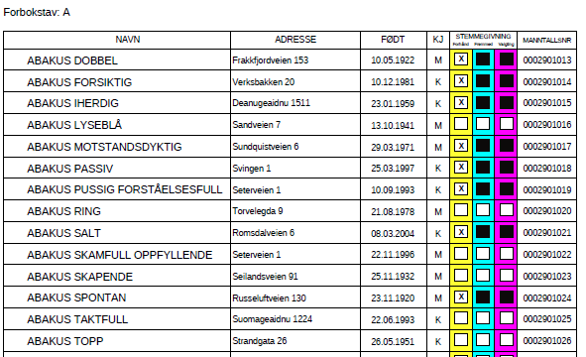
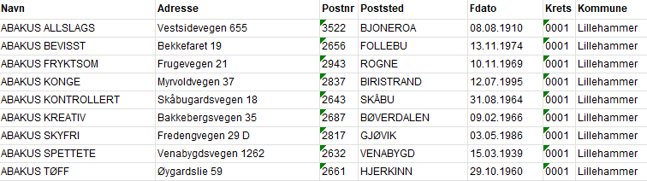
Rapporter - manntall
Notes:
Manntall:
Avkrysningsmanntall: tar ut det på valgdag, alle forhåndsstemt allerede krysset av
Utleggingsmanntall kretsvis/alfabetisk: legges ut til ettersyn
Partiservice: de som stiller liste har krav på manntallseksemplarer. Kan ta ut her.

Slide 32
Opptelling og protokollering
Notes:
Ingen endringer for stemmegivning

Slide 33
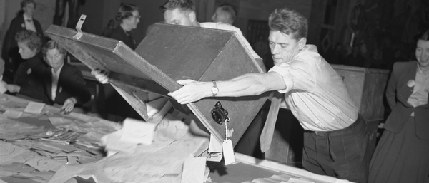
Litt om opptelling
Lagt til side
Tvilsomme sedler
Telling per lokale
Navn på tellinger
Antall sedler for opptelling
«Oslo, oktober 1955. Kommunevalg. Opptelling av stemmer." av Dagbladet. Tilgjengelig under CC BY-NC-ND.
Notes:
Noen endringer
Lagt til side
30 forhåndsstemmer, telles sammen med forhåndsstemmer som telles etter klokken 17 dagen etter valgdagen (EVA helt likt)
Navn på tellinger
Første telling og andre telling
Telling per lokale
Antall sedler for opptelling:
Må kommet inn 60 forhåndsstemmer
Under: varsel i EVA, må legge inn nulltelling, telles med øvrig
Tvilsomme sedler:
Ta med sentralt, behandles i øvrig kategori

Slide 34
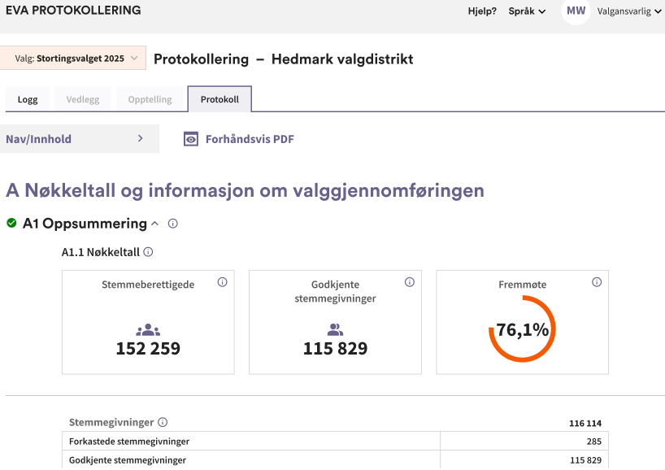
Protokollering
Bakgrunn
Konsept
Pågående arbeid
Notes:
Ny løsning i år
Bakgrunn
Mye tall, lite kontekst.
Klager og spørsmål
Må presentere det bedre og mer forståelig
Økt fokus på kontroll
Konsept
Enklere navigering
Mer forklaring av tall, begreper, og hjelpetekst
Tydeligere sammenheng
Pågående arbeid
Utvikler realiserer
Usikker hvor mye klart til valgår 2025, men hovedfunksjonene vil være på plass

Slide 35
Mer opplæringstilbud om EVA
Treningsmiljø
Valgkonferanse 2
Fagdag skanning 5-16. mai
Prøvevalg 1 er 10. juni
Prøvevalg 2 for kommuner er 19. August
Prøvevalg 2 for fylkeskommuner er 21. august

Slide 36

Hjelp til bruk av EVA
Søk i EVA, trykk på "hjelp" oppe til høyre på skjermen
Valgmedarbeiderportalen
  EVA Brukerveiledning
  Temaartikler
  Veilednings- og opplæringsprodukter
  Ofte stilte spørsmål (OSS)
  Kontakt oss
Notes:
Hjelp i EVA, trykk på "hjelp".
Da kommer du inn i brukerveiledningen, på relevant sted.
Kan også åpne EVA brukeveiledning dirkete fra valgmedarbeiderportalen.
brukerveiledning med skjermbilder og forklarende tekst
Nytt - fjernet valgfaglige vurderinger, for å gjøre den litt mer oversiktlig.
Annen hjelp til EVA:
Temaartikler og veilednings- og opplæringsprodukter som ligger på valgmedarbeiderportalen.
"ofte stilte spørsmål.
Kontaktskjema – ligger på VMP

Slide 37
Takk for oss
valgmedarbeiderportalen.no
valg.no

